Slide 1

Kính chào quý thầy cô và các bạn

Slide 2
Nhóm Team Nguyễn Thanh Bình (Nhóm trưởng ) Nguyễn Trung Hiếu

Slide 3

Đề tài : Ứng dụng Social ShiConnect

Slide 4
Language: Java IDE: Android Studio Run On : Pixel 3a API 30

Slide 5
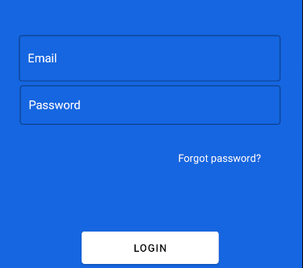
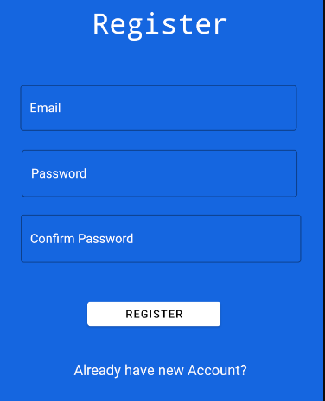
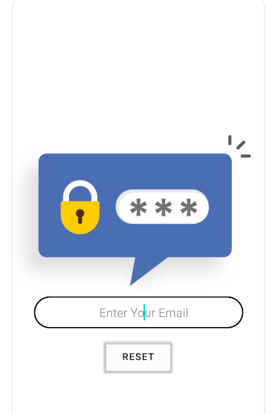
Tổng quan: ShiConnect là mạng xã hội cơ bản.

Slide 6
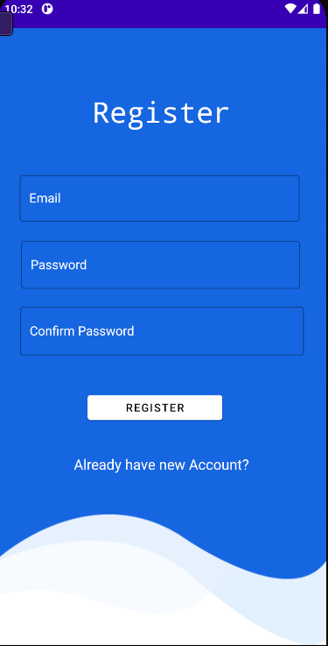
Màn hình tạo tài khoản mới: tạo tài khoản mới bằng email

Slide 7
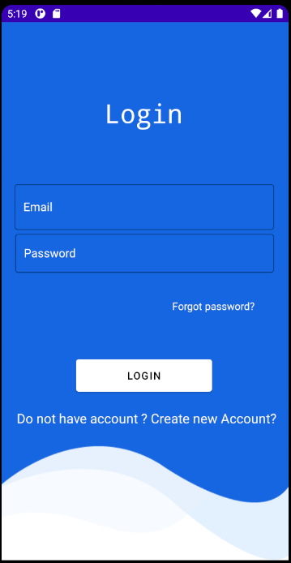
Màn hình đăng nhập

Slide 8
Quên mật khẩu : đặt lại mật khẩu qua email

Slide 9
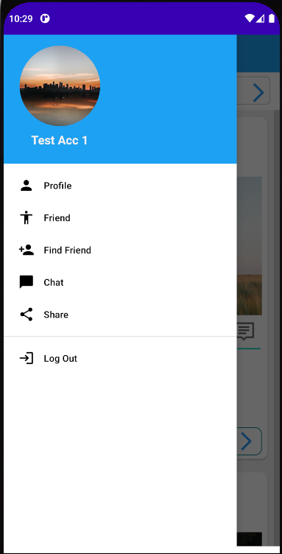
Chức năng sau khi login app:

Slide 10
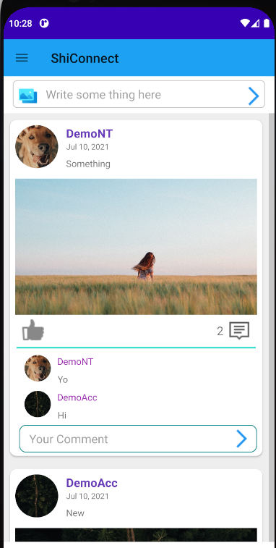
Giao diện chính
Nhập nội dung bài viết
Chọn hình ảnh
Nhấn để đăng bài
Tương tác cảm xúc
Bình luận

Slide 11
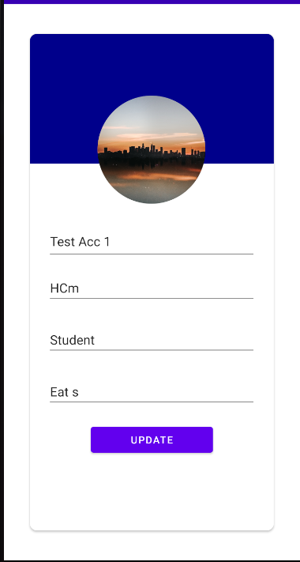
Xem và cập nhật thông tin cá nhân : thay đổi avt, tên , địa chỉ.
Cập nhật thông tin

Slide 12
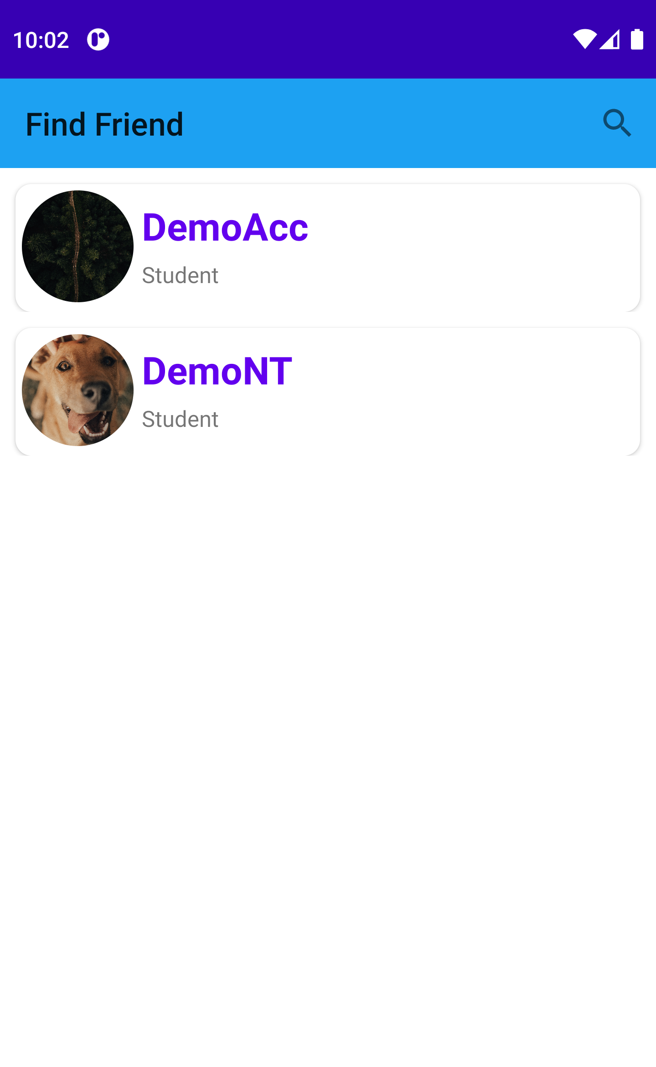
Tìm kiếm bạn bè : tìm kiếm bạn bè thông qua tên và gửi lời mời kết bạn để cùng nhắn tin.
Tìm theo tên

Slide 13
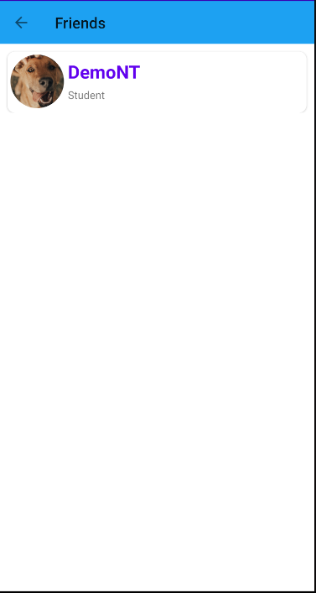
Danh sách bạn bè: xem những ai đã kết bạn với mình.

Slide 14
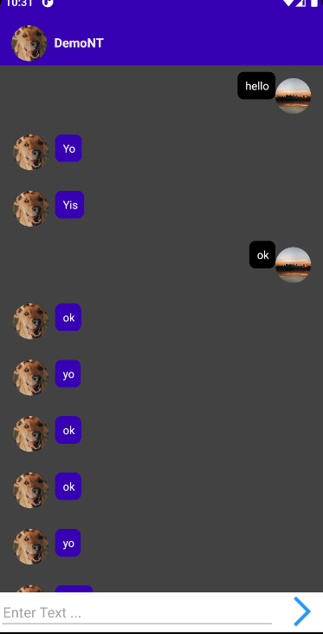
Chat : có thể nhắn tin thời gian thực với bạn bè sau khi đã kết bạn.

Slide 15
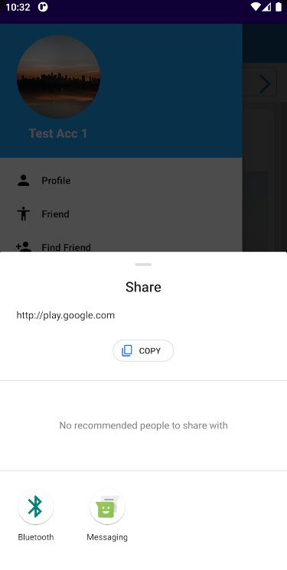
Chia sẻ app : chia sẻ app với bạn bè .

Slide 16
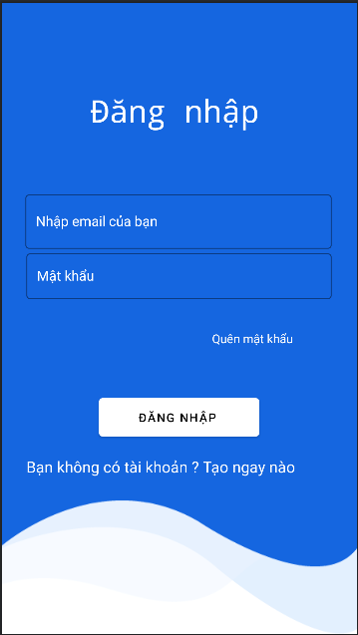
Đa ngôn ngữ : tự động thay đổi ngôn ngữ theo ngôn ngữ hệ thống

Slide 17

Log Out : Đăng xuất khỏi ứng dụng

Slide 18
Cảm ơn thầy cô và các bạn đã lắng nghe

